Slide 1
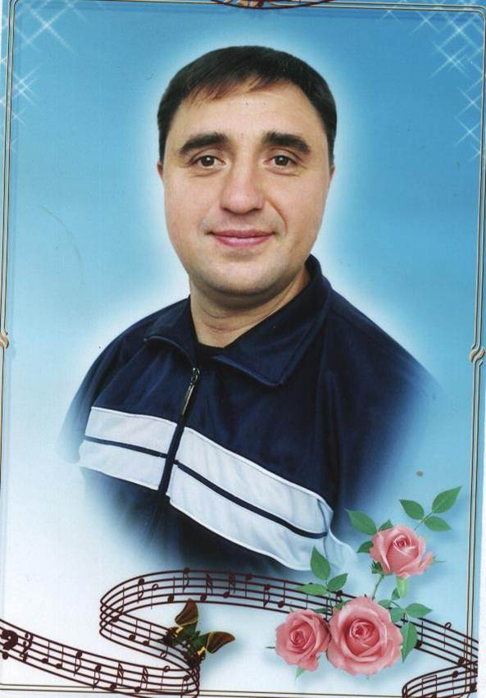

Презентация на тему:
«Весёлые старты»
Автор работы
учитель физической культуры МБОУ
«Гимназия №2»
Чистопольского муниципального
района Республики Татарстан
Саттаров Ринат Илхамович.
Конкурс «Чудеса своими руками»
http:\\ pedsovet.su

Slide 2
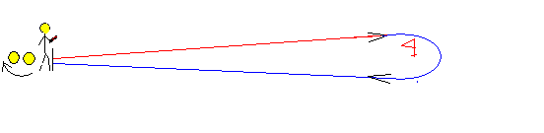
Бег с эстафетной палочкой
1.Команда стоит в колонну по одному, первый участник по команде стартует с эстафетной палочкой в руках, бежит до флажка, обегает флажок, возвращается к команде, передаёт эстафетную палочку за линией старта следующему участнику, сам встаёт в конец колонны и т. д.

Slide 3

Ведение баскетбольного мяча
2. Команда стоит в колонну по одному, первый участник стартует по команде, ведя баскетбольный мяч правой рукой до поворотного флажка, а обратно левой рукой, передав мяч следующему, сам встаёт в конец колонны.

Slide 4
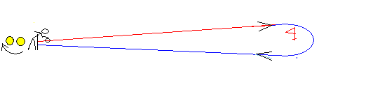
Ведение волейбольного мяча эстафетной палочкой.
3. Команда стоит в колонну по одному, первый участник стартует по команде, ведя волейбольный мяч эстафетной палочкой до поворотного флажка и обратно, за линией старта передаёт эстафетную палочку с мячом следующему участнику, сам встаёт в конец колонны.

Slide 5
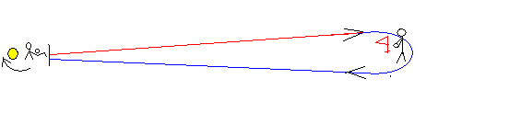
Переноска мяча на животе при провиси на ногах и руках.
4. Команда стоит в колонну по одному, первый участник стартует по команде, держа баскетбольный мяч на животе, стартует ногами вперёд, доходит до флажка на руках и ногах в провисе, берёт мяч в руки, обегая флажок, бежит к линии старта и кладёт мяч на живот следующему участнику, сам встаёт в конец колонны и т.д.

Slide 6
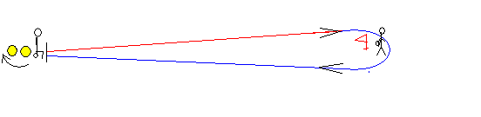
Прыжки сидя на мяче
5. Команда стоит в колонну по одному, первый участник, сидя на баскетбольном мяче по команде начинает прыгать, сидя на мяче до поворотного флажка, у флажка, взяв мяч в руки, обегая флажок, бежит к линии старта, передаёт мяч следующему участнику, сам встаёт в конец колонны и т. д.

Slide 7
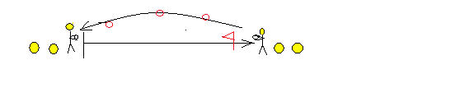
Прыжки сидя на мяче.
6. Команда стоит в колонну по одному, первый участник стартует по команде с баскетбольным мячом в руках, бежит до флажка, встаёт лицом к команде, делает передачу мяча от груди следующему участнику, тот с мячом в руках бежит до флажка и встаёт перед участником и т.д.

